Slide 1

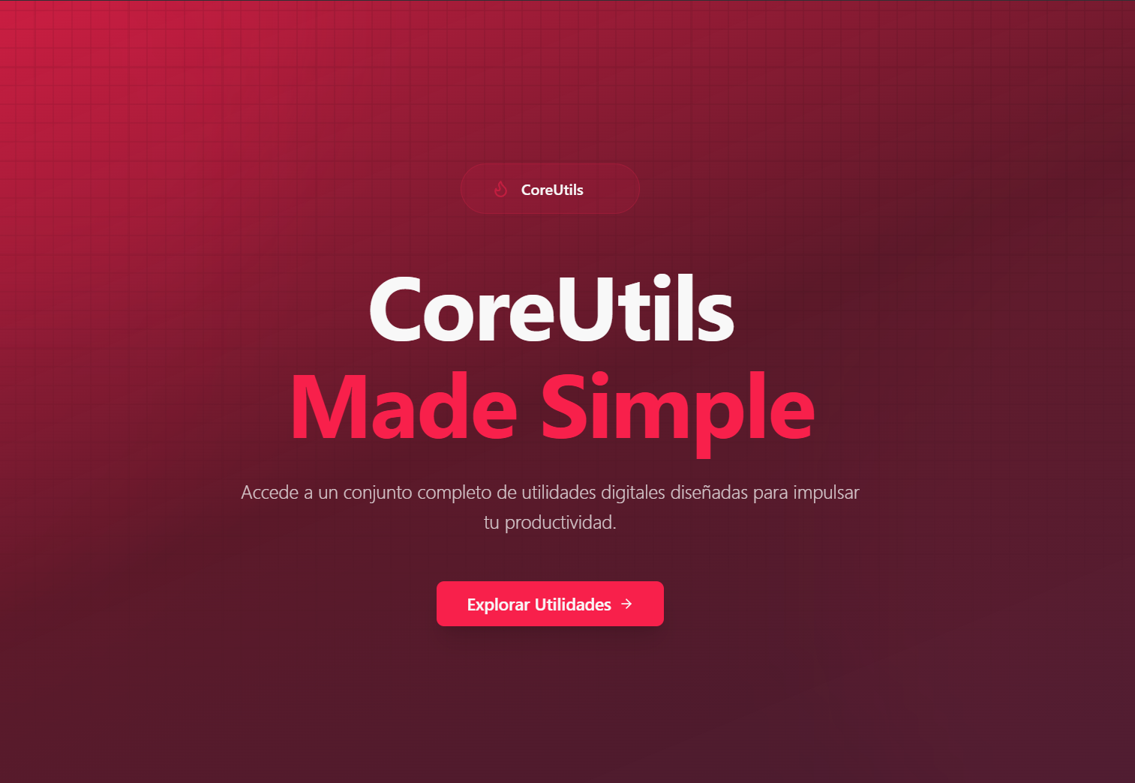

CORE
INICIO
UTILS
FELIPE OSORIO
HELMER MENESES
CAPSTONE_302V
SIGUIENTE >
https://utils.eternalflame.cl

Slide 2



ABOUT
CORE
HOME
HUB
MORE
UTILS
La necesidad de un Hub de herramientas
Muchas organizaciones (logística, esports, pymes, creativas) dependen de múltiples sistemas dispersos , para problemas simples.
Dificultad para automatizar procesos, integrar datos y mantener comunicación eficiente.
Procesos manuales y duplicados.
Baja eficiencia en la comunicación y seguimiento.
Limitada capacidad de crecimiento en entornos digitales.
SIGUIENTE >

Slide 3

ABOUT
CORE
OBJETIVO
HOME
MORE
UTILS
Nuestro Objetivo
Desarrollar una plataforma modular SaaS
Integrar notificaciones, inteligencia artificial
Reducir fricción entre idea y ejecución
Crear un sistema escalable que permita a distintas organizaciones usar la misma infraestructura.
Cada cliente tendrá sus propios espacios de trabajo, con datos aislados y módulos activables según sus necesidades.
Unificar en un solo entorno herramientas de comunicación, automatización y análisis.
Incorporar OCR para digitalizar documentos y IA para optimizar flujos de trabajo.
Disminuir tiempos de implementación con módulos listos para activar.
Facilitar que empresas de distintos rubros puedan transformar procesos rápidamente, sin depender de sistemas fragmentados.
SIGUIENTE>

Slide 4
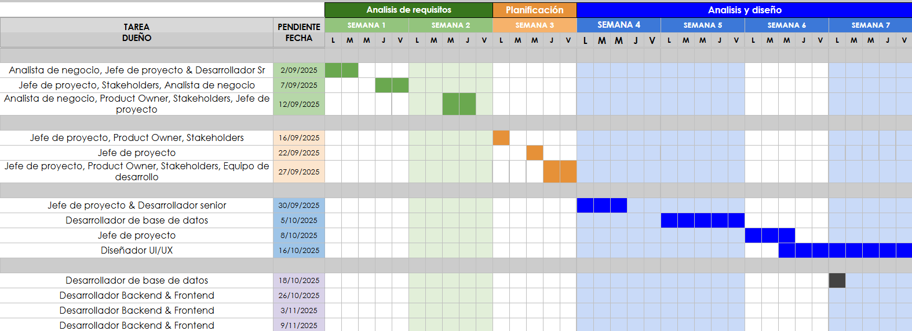
ABOUT
CORE
CRONOGRAMA
HOME
MORE
UTILS
AVANCES CARTA GANTT
SIGUIENTE>

Slide 5











ABOUT
CORE
STACK
HOME
MORE
UTILS
Tecnologías
Nuestro Stack
Front End
Back End
Infraestructura / Dev Ops
SIGUIENTE >

Slide 6
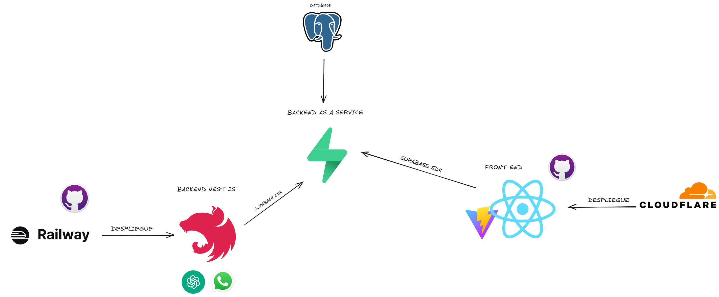
ABOUT
CORE
DIAGRAMA
HOME
MORE
UTILS

Slide 7
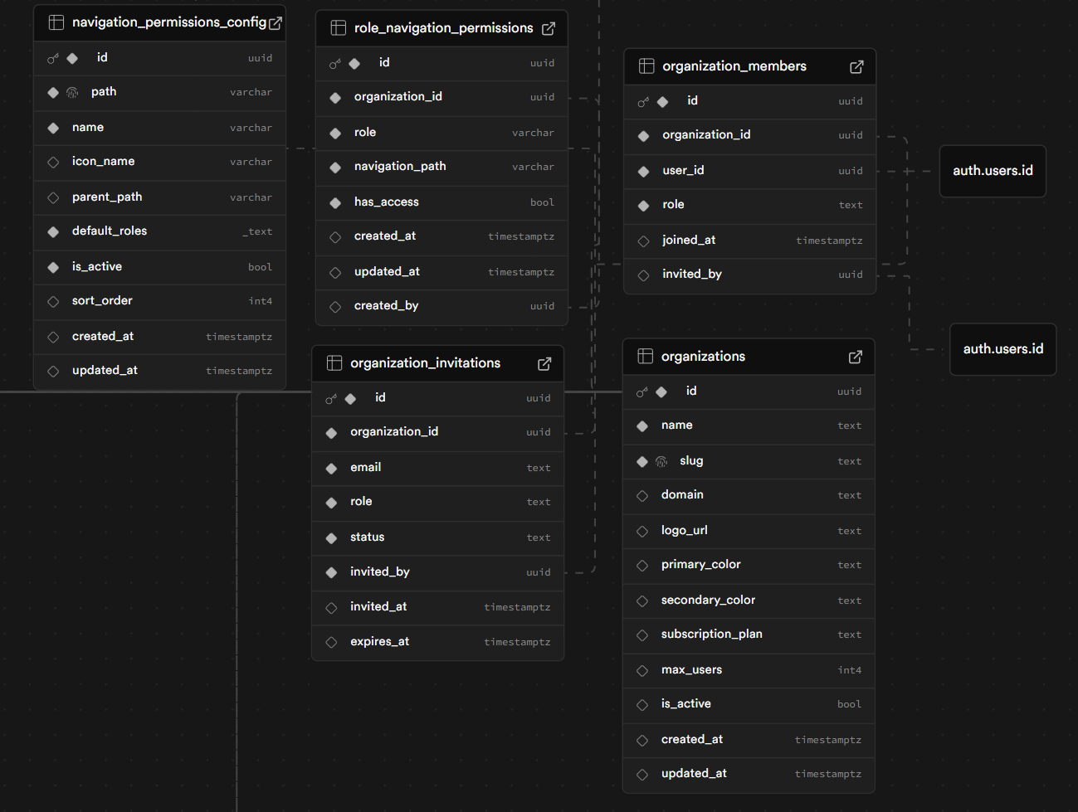
ABOUT
CORE
MODELO
HOME
MORE
UTILS
CORE

Slide 8
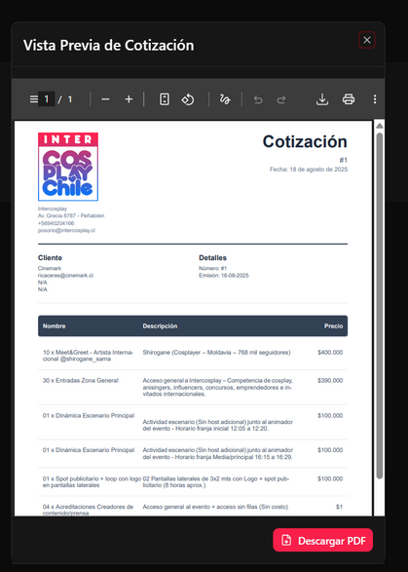
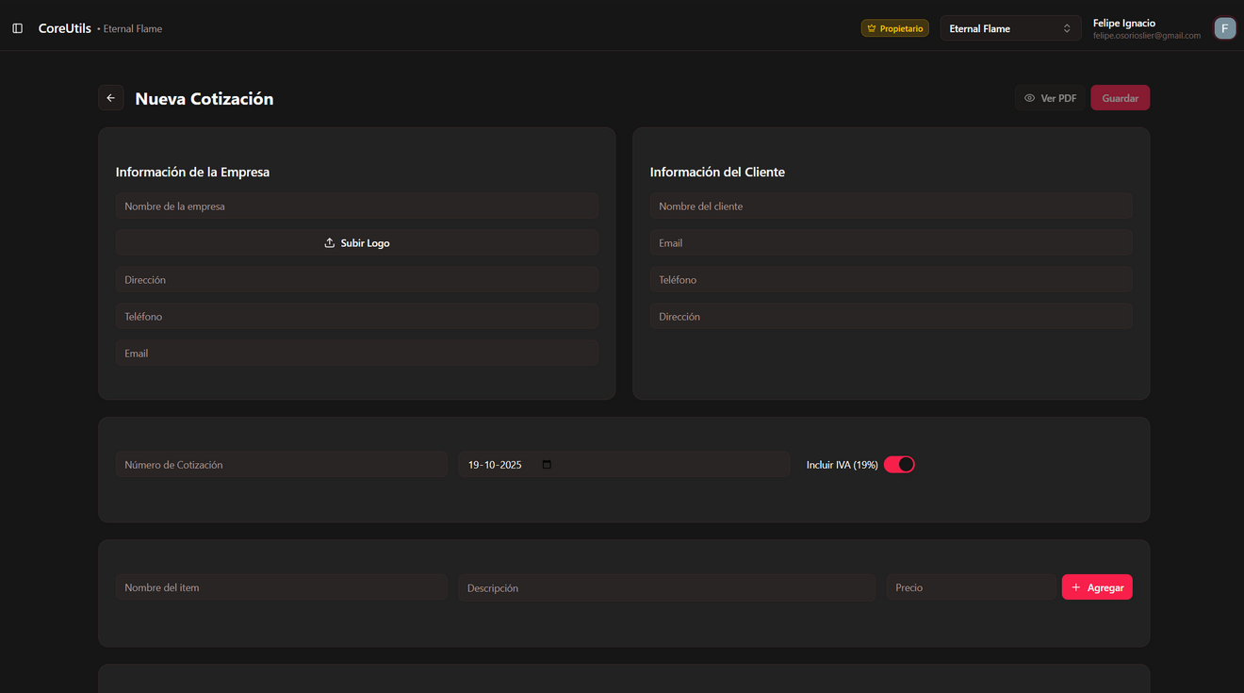
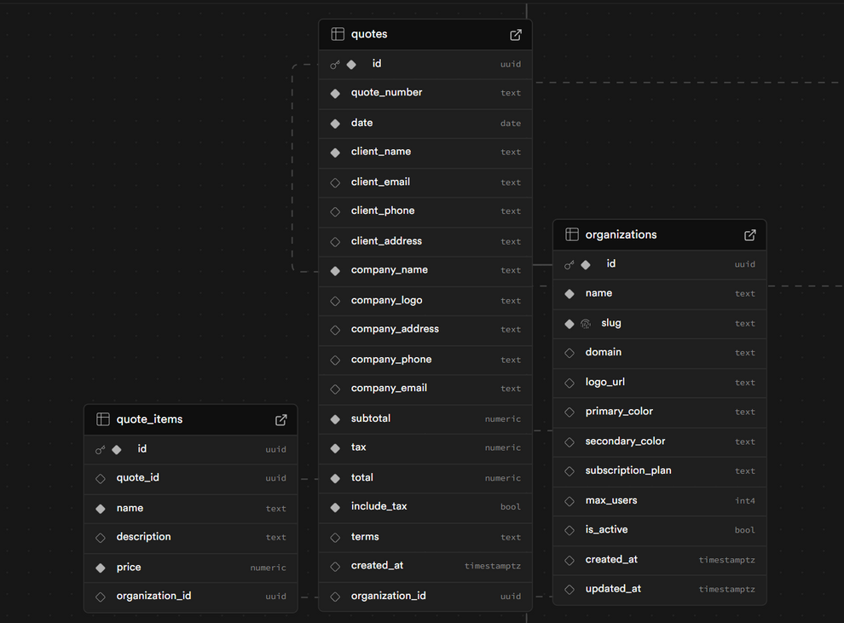
ABOUT
CORE
MODULOS
HOME
MORE
UTILS
COTIZACIONES

Slide 9
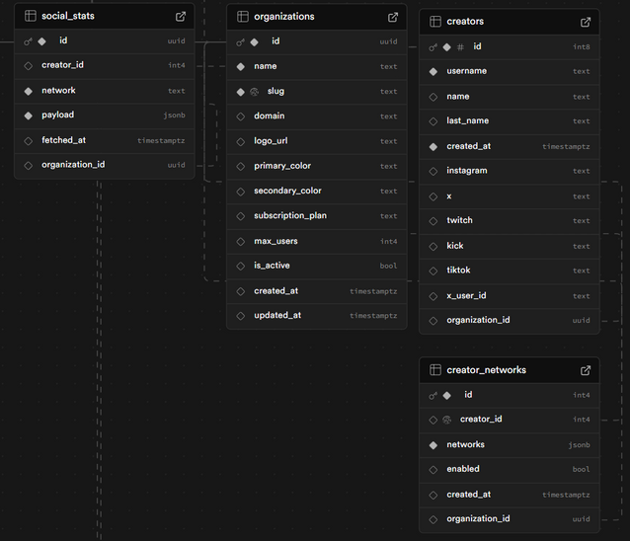
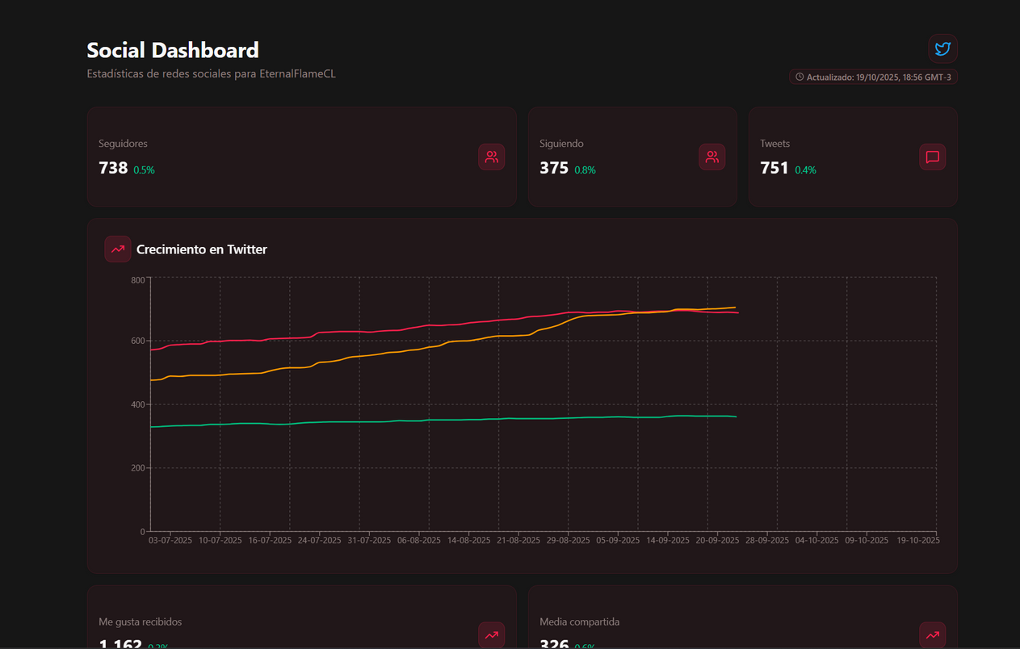
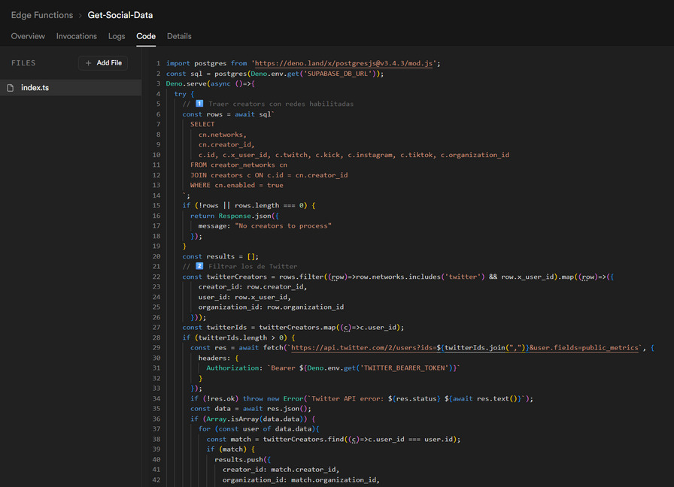
ABOUT
CORE
MODULOS
HOME
MORE
UTILS
METRICAS RRSS

Slide 10
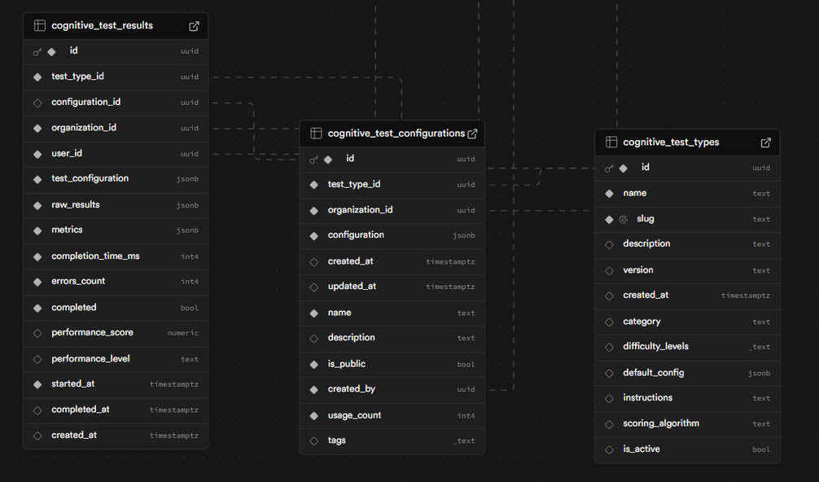
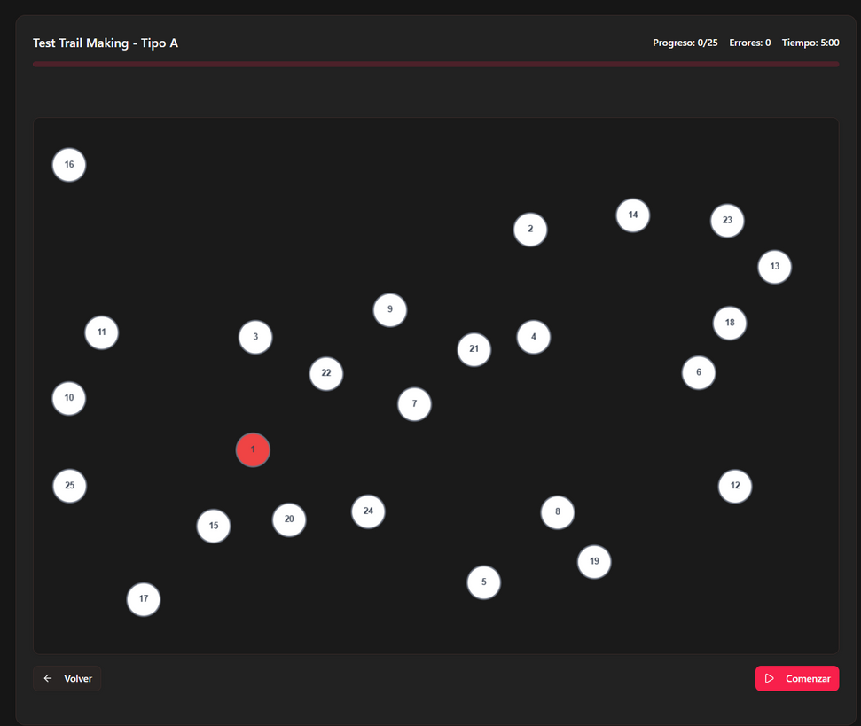
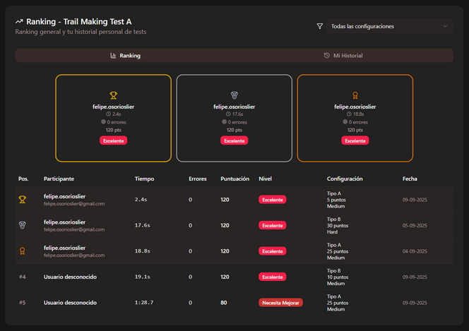
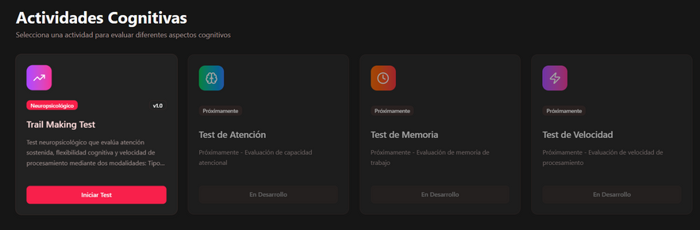
ABOUT
CORE
MODULOS
HOME
MORE
UTILS
TEST COGNITIVOS

Slide 11


CORE
ABOUT
USERS
HOME
UTILS
MORE
CORE UITLS
5
+25
Soluciones
Usuarios
SIGUIENTE>

Slide 12
ABOUT
CORE
FUTURO
HOME
MORE
UTILS
Proyección y Futuro
Nuevos módulos → analítica avanzada, big data y machine learning para mayor valor agregado.
Expansión sectorial → aplicable en logística, esports, educación y gestión empresarial.
Escalabilidad B2B → preparado para operar como plataforma comercial para múltiples organizaciones.
Innovación continua → integración de nuevas tecnologías cloud e IA para mantener competitividad.
SIGUIENTE>

Slide 13
ABOUT
CORE
HOME
GRACIAS
MORE
UTILS
GRACIAS
CORE HUB >

